Slide 1
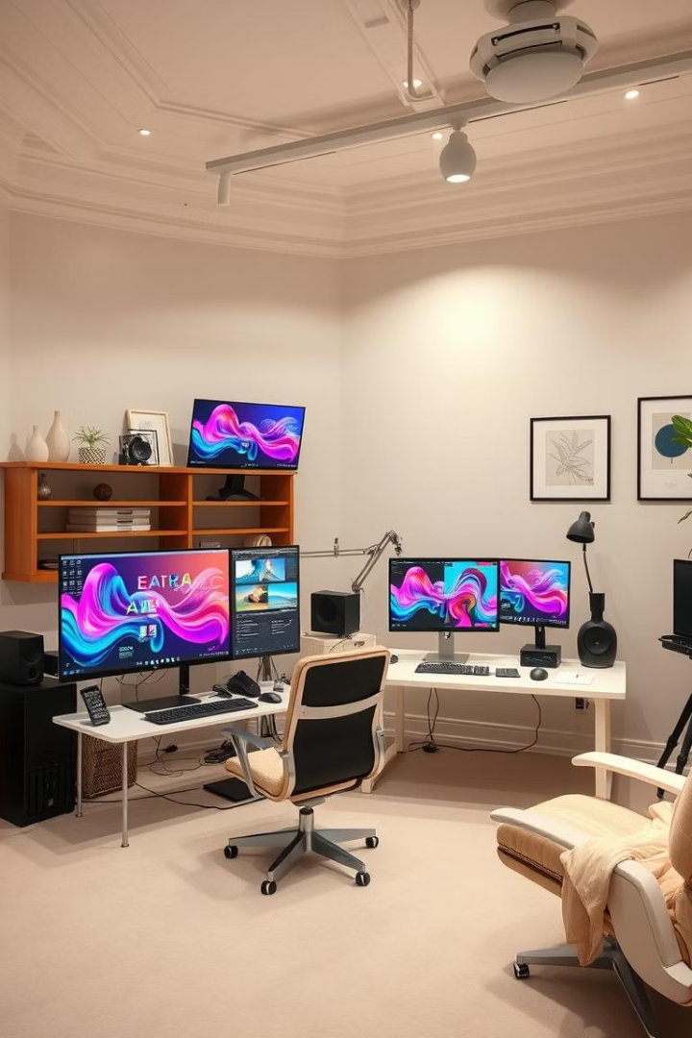
KOMPYUTER GRAFIKASI VA ULARNING TURLARI
Zamonaviy texnologiyada kompyuter grafikasi eng ommabop yoʻnalishlardan biri boʻlib, dizayner va rassomlar uchun muhim ahamiyat kasb etadi. Grafik dasturlar multimedia, nashriyot va internetda keng qoʻllaniladi. Ushbu taqdimotda kompyuter grafikasi turlari, texnologiyalari va san’atga ta’siri haqida soʻz yuritamiz.

Slide 2
KOMPYUTER GRAFIKASI: TUSHUNCHA VA RIVOJLANISH
Asosiy Tushunchalar
Rivojlanish Tarixi
Kompyuter grafikasi axborotni grafik shaklda ishlab chiqish, taqdim etish va ularga ishlov berish jarayonidir. Bu soha XX asrning 60-yillarida paydo boʻlib, dastlab vektorli grafika asosida rivojlandi.
70-yillardan boshlab uch oʻlchovli grafika (3D) paydo boʻldi. 90-yillarda esa grafikadan foydalanish sohalari kengaydi va u dasturlashdan tashqari ko‘plab mutaxassislar uchun ish vositasiga aylandi.

Slide 3
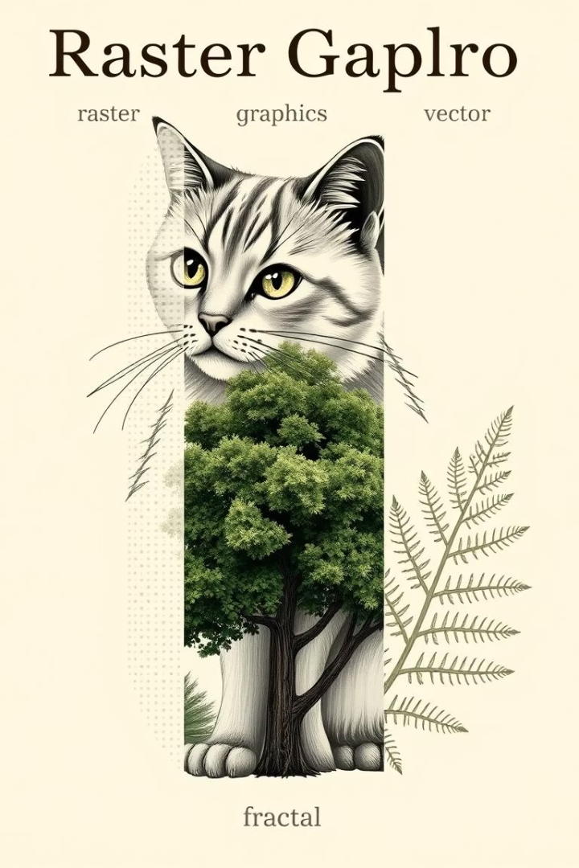
KOMPYUTER GRAFIKASI TURLARI
Rastrli grafika
Vektorli grafika
Piksellardan tashkil topgan tasvirlar, asosan fotosurat va skanerlangan rasm uchun ishlatiladi.
Chiziq va geometrik shakllarga asoslangan, logotip va illyustratsiyalar yaratishda qoʻllaniladi.
Fraktal grafika
Matematik formulalar asosida avtomatik yaratiladigan tasvirlar, koʻproq modellashtirish va oʻyinlarda ishlatiladi.

Slide 4



RASTRLI VA VEKTORLI GRAFIKALAR FARQLARI
Rastrli grafika
Vektorli grafika
Piksellardan iborat
Chiziq va shakllar asosida
Fotosurat va skanerlash uchun mos
Masshtablashda sifat yoʻqolmaydi
DPI va fayl hajmi muhim
Logotip va illyustratsiya uchun ideal

Slide 5




GRAFIK AXBOROTLAR VA FORMATLAR
GIF
JPEG
256 ranggacha, internetda keng tarqalgan, logotip va diagrammalar uchun mos.
16 million rang, fotosuratlar uchun ideal, zichlashtirishda sifat yoʻqolishi mumkin.
1
2
BMP, TIF, PCX
PNG
Maxsus dasturlar va interfeyslar uchun ishlatiladi, har biri oʻziga xos xususiyatlarga ega.
4
3
GIF va JPEG afzalliklarini birlashtiradi, web sahifalar uchun yaratilgan.

Slide 6
Rang Modellari va Tasvir Sifatlari
Bitmap
1
Faqat oq va qora ranglar, eng sodda model.
2
Grayscale
254 xil kulrang, fotosuratlar uchun mos.
Indexed Color
3
256 ranggacha, palitrali tasvirlar uchun.
4
RGB
Qizil, yashil, koʻk asosida, monitorlar uchun.
CMYK
5
Bosma uchun, xavorang, purpur, sariq va qora.

Slide 7
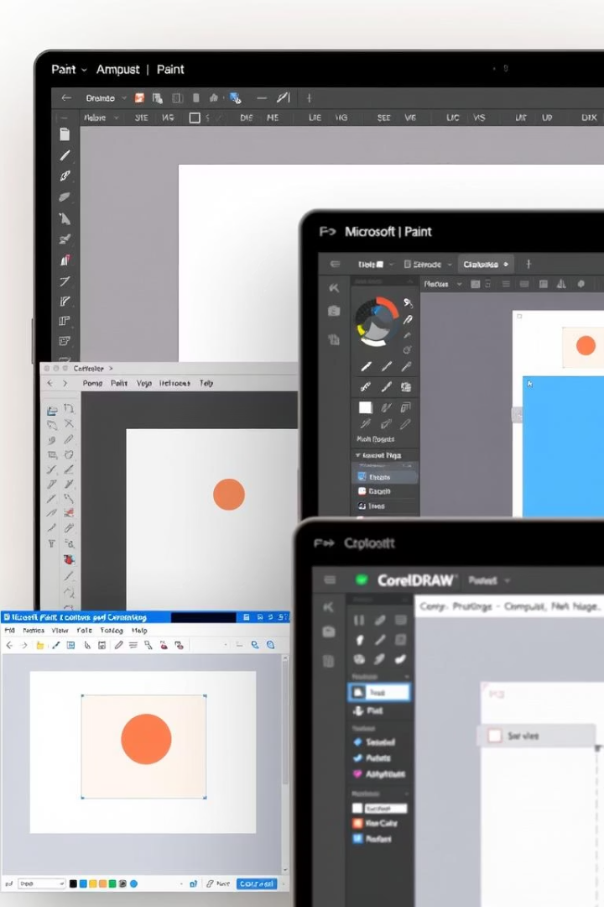
GRAFIK AXBOROTLARNI KIRITISH VA TAHRIRLASH DASTURLARI
Paint
Adobe Photoshop
Oddiy rasm va shakllar yaratish, asosiy tahrirlash amallari, Windows tizimida mavjud.
Professional rastrli grafika muharriri, keng imkoniyatlar va formatlarni qoʻllab-quvvatlaydi.
Corel Draw
Vektorli grafika uchun moʻljallangan, logotip va dizayn ishlari uchun qulay.

Slide 8
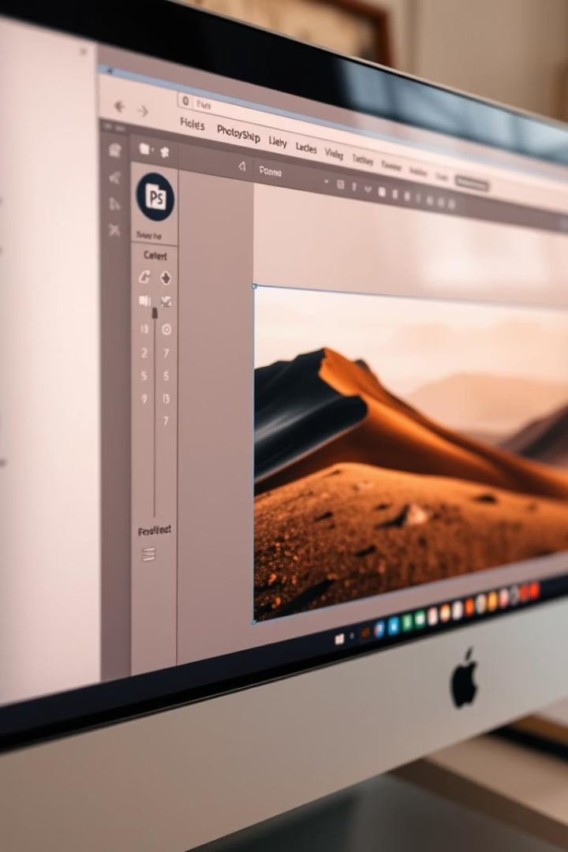




ADOBE PHOTOSHOP: ISHCHI MUHIT VA ASOSIY MENYULAR
File
Fayl yaratish, ochish va saqlash.
Edit
Tahrirlash buyruqlari va funksiyalari.
Image
Tasvirga ishlov berish va oʻzgartirish.
Layer, Filter, View
Qatlamlar, filtrlar va interfeys sozlamalari.

Slide 9
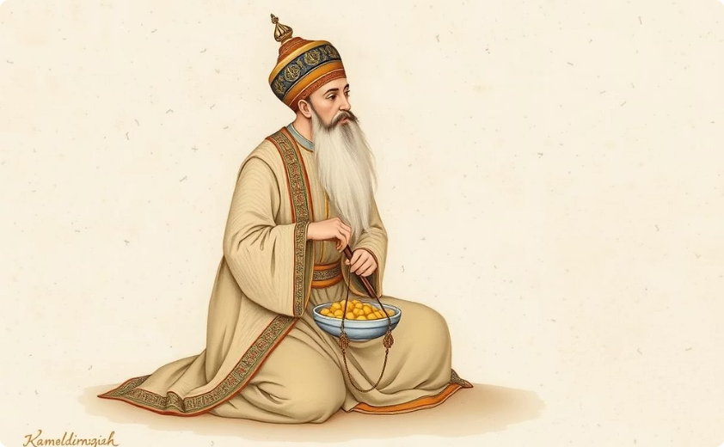
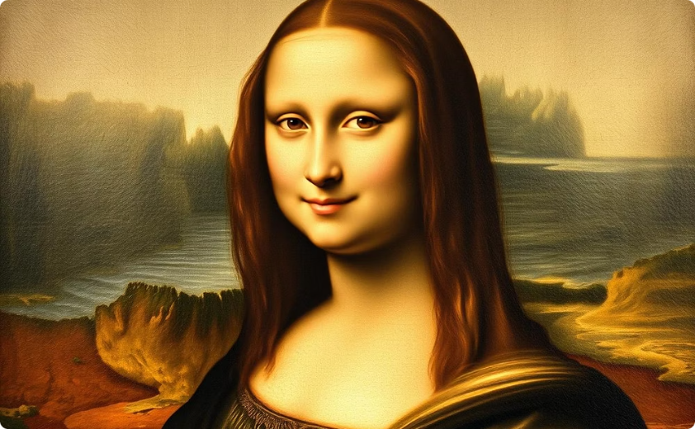
TASVIRIY SAN’AT VA MADANIYATDA GRAFIK KO‘NIKMALAR
Kamoliddin Behzod
Leonardo da Vinchi
Sharqona miniatura san’ati ustasi, ruhiyat va psixologik obrazlarni nozik tasvirlagan.
Yevropa tasviriy san’atining buyuk namoyandasi, Mona Liza orqali psixologik portret yo‘nalishini rivojlantirgan.
Behzod va da Vinchi ijodi Sharq va Gʻarb san’ati o‘rtasidagi umumiylik va farqlarni ko‘rsatadi. Ularning asarlarida ruhiyat va ichki dunyo tasviri asosiy oʻrinda turadi.

